Slide 1
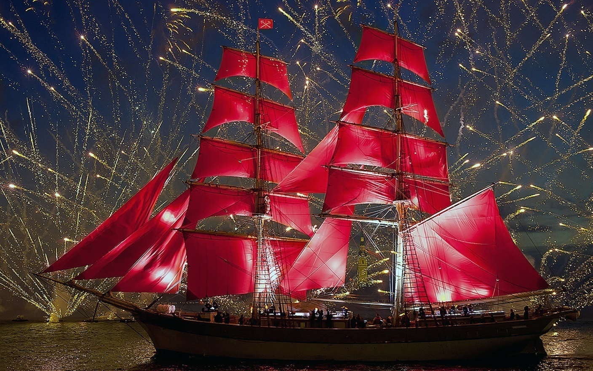
Урок технологии
Мозаика из крашеного пшена
«Алые паруса»
3 «Б» классе 28.09.2016 год.
Загидулина Л.И.

Slide 2
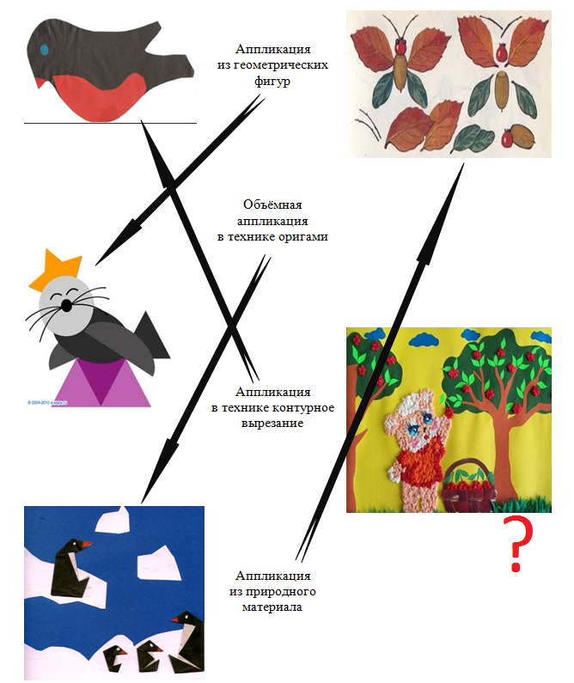

Slide 3
Словарная работа
Мозаика – это искусство создания изображений, выложенных из разных материалов – камень, керамика, стекло, яичная скорлупа, бумага и др.
декоративно-прикладное искусство – создание художественных изделий, имеющих практическое применение.
Декоративный – служащий для украшения, красочный, эффектный.

Slide 4
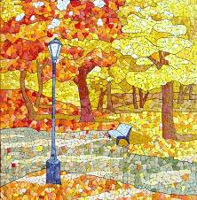
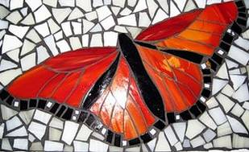
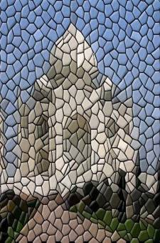
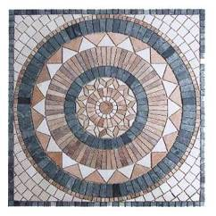
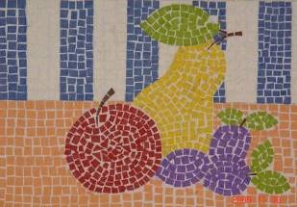
Мозаика – это искусство создания изображений, выложенных из разных материалов – камень, керамика, стекло, яичная скорлупа, бумага и др.

Slide 5
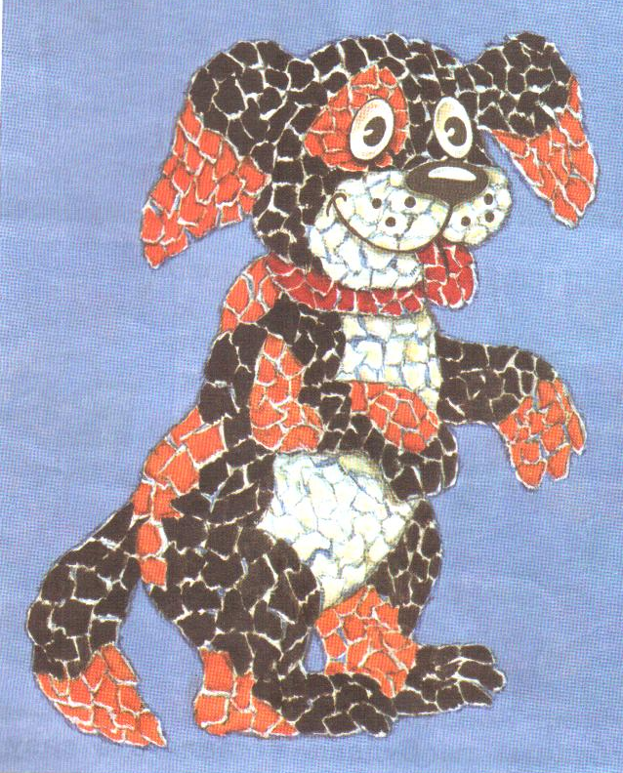
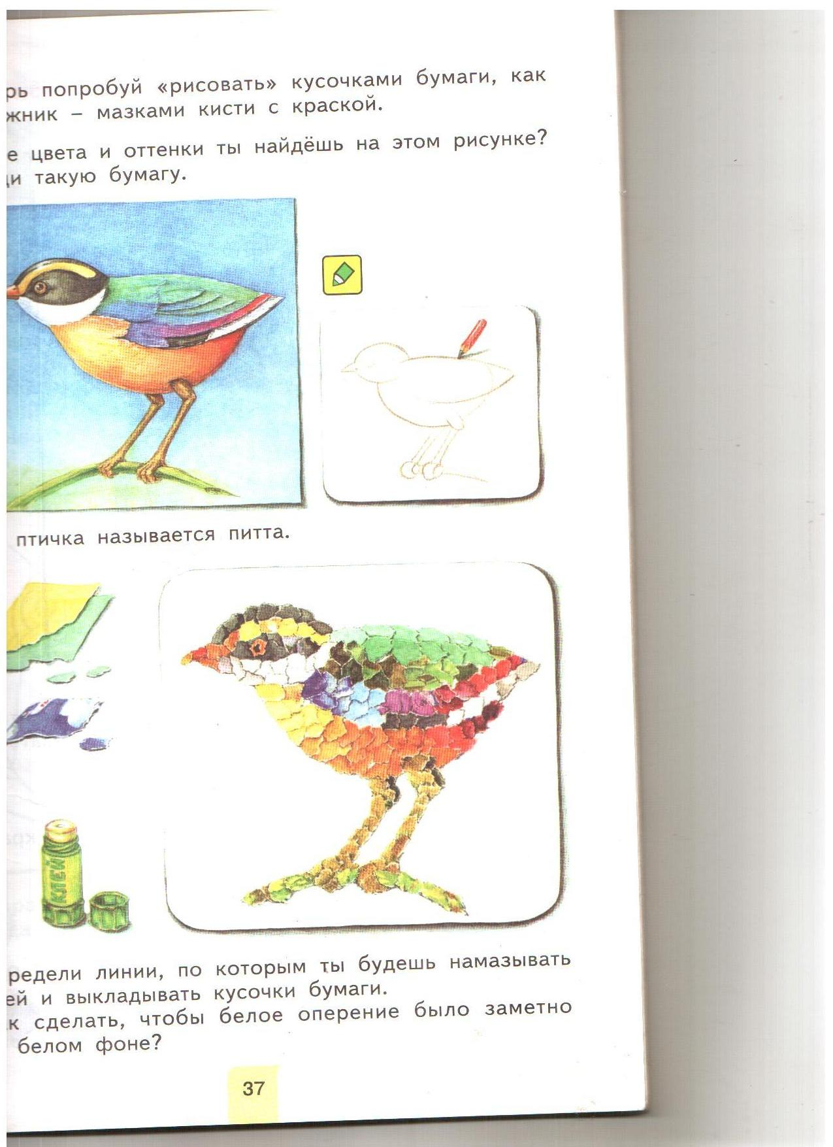
Мозаика -
это изображение, выполненное из кусочков одного или различных материалов.

Slide 6
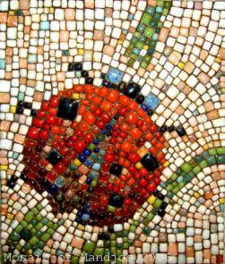
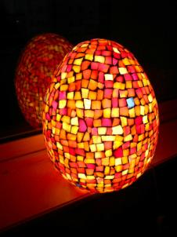
Другие виды мозаики
Мозаика из стекла (смальты)
Notes:
Мозаика из камня и стекла (смальты)

Slide 7
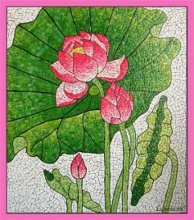
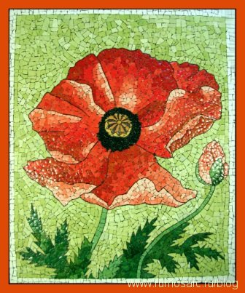
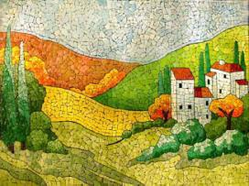
Мозаика из яичной скорлупы
Notes:
Мозаика из яичной скорлупы

Slide 8
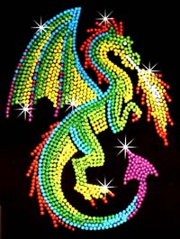

Мозаика из бусин
Notes:
Мозаика из бусин

Slide 9
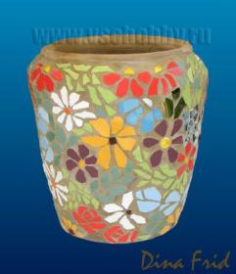
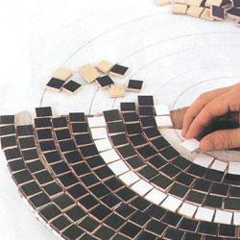
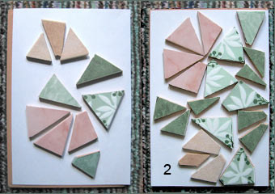
Мозаика из кафельной плитки

Slide 10
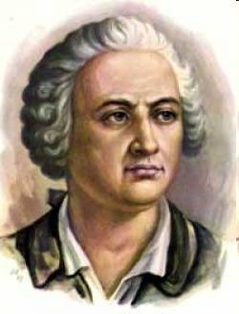
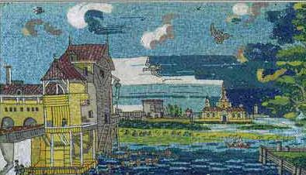
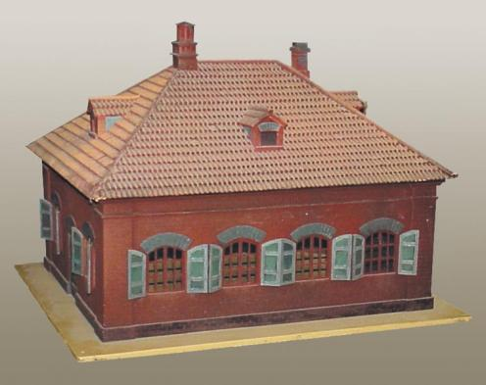
Фабрика М. В. Ломоносова.
В России мозаику возродил в середине 18 века Михаил Васильевич Ломоносов.
Он организовал смальтоварение.
Смальта - это кубики стекла различных оттенков.

Slide 11


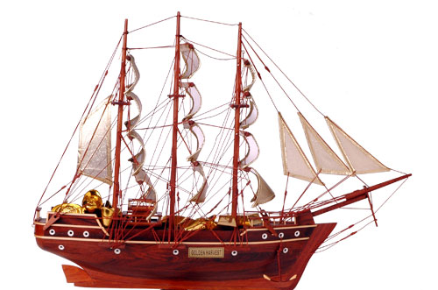


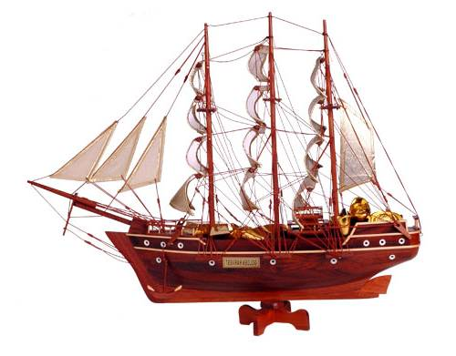


Slide 12
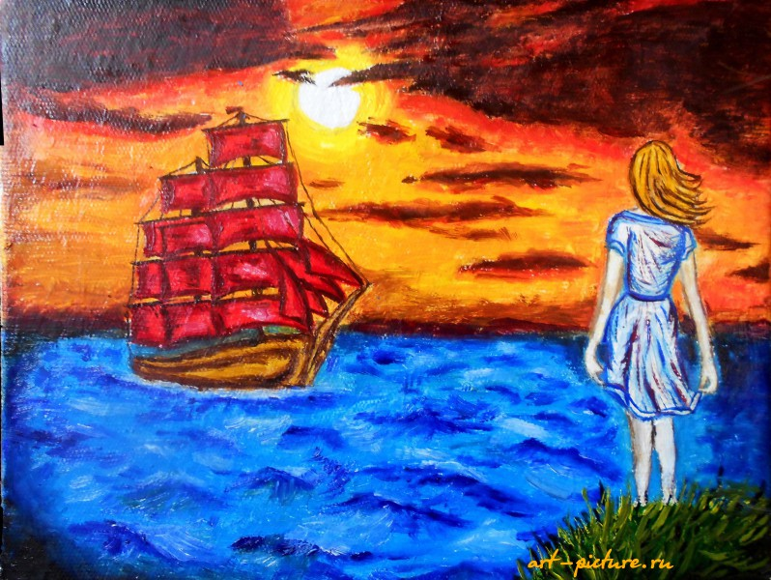

Slide 14
Аппликация из пшена–
занятие не только интересное,
но полезное:
развивает глазомер, мелкую моторику пальцев рук.

Slide 15
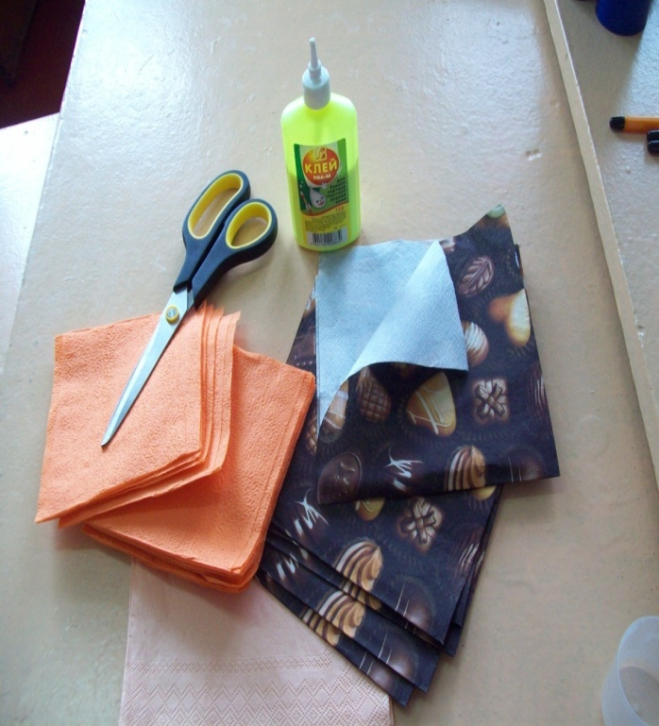
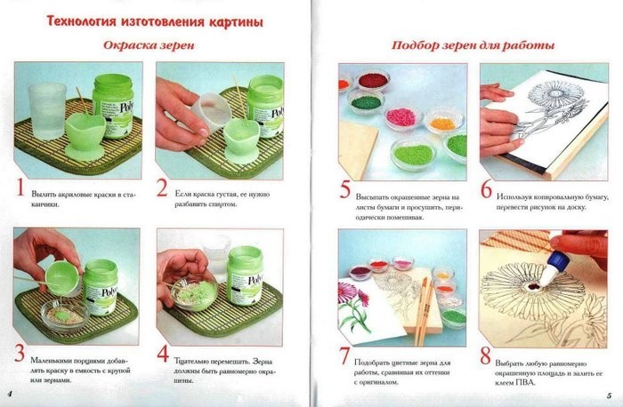
Материалы и инструменты
клей ПВА;
ножницы;
кисть;
карандаш;
разноцветное пшено.
А ещё –
хорошее настроение и готовность к работе!

Slide 16
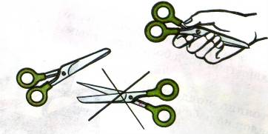
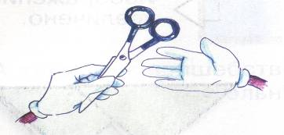
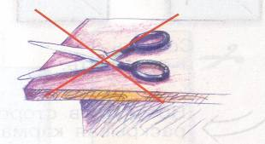
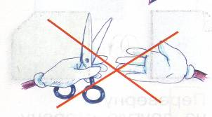
ПРАВИЛА БЕЗОПАСНОЙ РАБОТЫ
Передавая ножницы,
держи их за сомкнутые лезвия.

Slide 17
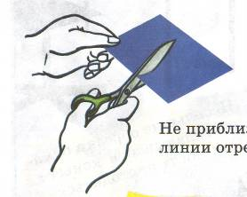
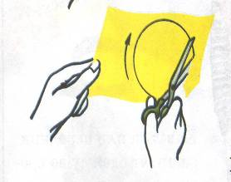
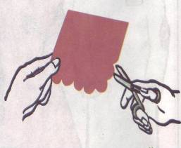
ПРАВИЛА БЕЗОПАСНОЙ РАБОТЫ
Не приближай пальцы левой руки к линии отреза.
Вырезая деталь, поворачивай не ножницы, а бумагу.
Мелкие детали вырезай маленькими ножницами.

Slide 18
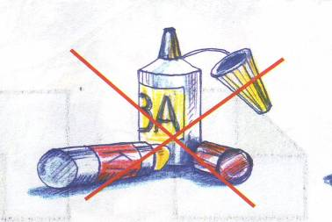
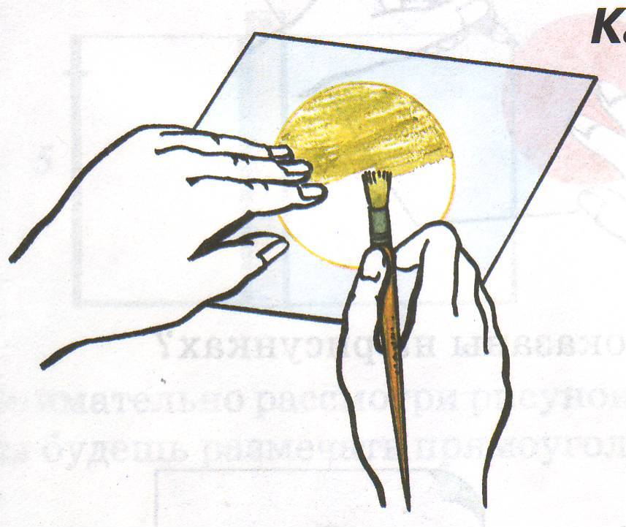
ПРАВИЛА БЕЗОПАСНОЙ РАБОТЫ
Клей наноси
равномерно
с оборотной стороны.
Не оставляй клей открытым.

